Slide 1
第一章 函数、极限与连续
第一 节 函数
数学与统计学院 郭晓峰

Slide 2
函数
— 研究对象
分析基础
极限
— 研究方法
连续
— 研究桥梁

Slide 3
一、函数的概念
二、函数的几种特性
三、反函数与复合函数
四、函数的运算
五、初等函数

Slide 4
一、函数的概念
定义1.1 设数集
则称映射
为定义在
D 上的函数 ,
定义域
记为
因变量
自变量
称为值域.

Slide 5
自然定义域
使表达式或实际问题有意义的自变量集合.
对实际问题, 书写函数时必须写出定义域；
对应规律的表示方法:
图象法、
列表法.
解析法、
例如, 反正弦主值
定义域
值域

Slide 6
又如, 绝对值函数
定义域
值 域

Slide 7
例1 已知函数
写出 定义域
及值域, 并求
及
解
的定义域
值域

Slide 8
2. 几种特殊函数
(1)分段函数
例如 绝对值函数

Slide 9
(2）符号函数

Slide 10
(3)取整函数
阶梯曲线
小数部分函数

Slide 11
(4)狄利克雷（Dirichlet）函数
狄利克雷（Dirichlet）函数常用变形
黎曼函数

Slide 12
3. 函数的几种特性
(1) 函数的有界性
设函数 的定义域为 数集 若存在数 使得
对
都成立，称函数 在 上有上界.
若存在数 使得
对 都成立，称函数 在 上有下界.

Slide 13
若存在数 使得
对 都成立，称函数 在 上有界.
显然 有界当且仅当既有上界又有下界.
注 无论上界还是下界，只要存在即可.
若对任意正数 总存在 使得 那么函数
在 上无界.

Slide 14
(2) 单调性
当
称 为有上界
称
为 I 上的
单调增函数 ;
称 为有下界
称
为 I 上的
使
若对任意正数 M , 均存在
则称 f ( x ) 无界.
单调减函数 .
注 这里的单调指严格单调.

Slide 15
例2 证明函数 在 上有界.
证
即对任意 有 故有界.

Slide 16
(3) 奇偶性
且有
若
则称 f (x) 为偶函数;
若
则称 f (x) 为奇函数.
说明 若
在 x = 0 有定义 , 为
奇函数时,
必有

Slide 17
例如,
双曲余弦
双曲正弦
偶函数
奇函数

Slide 18
双曲正切
奇函数

Slide 19
说明 给定
则
偶函数
奇函数

Slide 20
例3 设函数 的定义域为 则必存在 上偶函数
及奇函数 使得
分析
假设存在偶函数 和奇函数 使得
则
得
得

Slide 21
例4 设函数 的定义域为 则必存在 上偶函数
及奇函数 使得
作
证
则

Slide 22
(4) 函数的周期性
且
若
则称
为周期函数 ,
称 l 为周期
( 一般指最小正周期 ).
周期为 π
周期为

Slide 23
注 周期函数不一定存在最小正周期 .
例如, 常量函数 以任意正实数为周期，但不存在
最小正实数,从而不存在最小正周期.
狄利克雷函数 以任意正有理数
为周期，但不存在最小正有理数，故不存在最小正周期.

Slide 24
4. 反函数与复合函数
(1) 反函数的概念及性质
若函数
为单射,
则存在一新映射
使
其中
称映射 为 的反函数.
习惯上,
的反函数记成
直接函数
反函数

Slide 25
性质
1) y＝f (x) 单调递增(减), 其反函数
且也单调递增(减).
2) 函数
与其反函数
的图形关于直线
对称 .

Slide 26
例如 ,
指数函数
互为反函数 ,
对数函数
它们都单调递增,
其图形关于直线
对称 .

Slide 27
直接函数
反正弦函数的主值
反函数

Slide 28
直接函数
直接函数
反函数
反函数
反余弦函数的主值
反正切函数的主值

Slide 29
(2) 复合函数
设有函数链
则
称为由①, ②确定的复合函数 ,
u 称为中间变量.

Slide 30
注意 构成复合函数的条件
不可少.
例如, 函数链 :
可定义复合函数
当改
时, 虽不能在自然域 R下构成复合函数,
但可定义复合函数

Slide 31
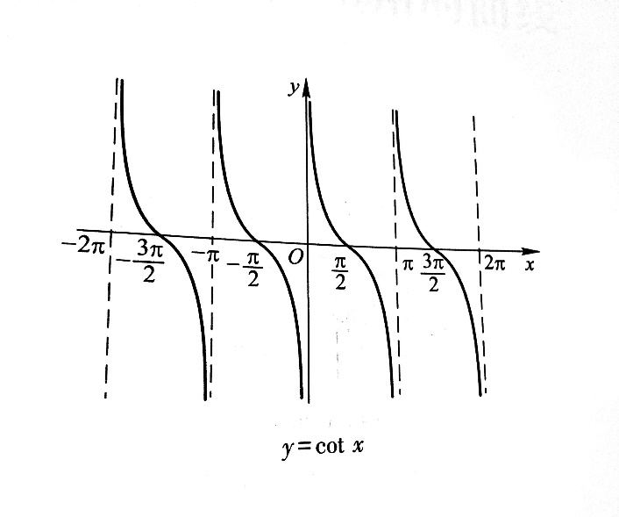
两个以上函数也可构成复合函数.
例如,
可定义复合函数:
约定 为简单计, 书写复合函数时不一定写出其定义域,
默认对应的函数链顺次满足构成复合函数的条件.

Slide 32
5. 初等函数
(1) 基本初等函数
幂函数、
指数函数、
对数函数、
三角函数、
反三角函数.
(2) 初等函数
由常数及基本初等函数
经过有限次四则运算和复合步骤所
构成 ,
并可用一个式子表示的函数 ,
称为初等函数.
否则称为
非初等函数 .

Slide 33
例如 ,
可表示为
故为初等函数.
又如 , 双曲函数与反双曲函数也是初等函数 .
又如 , 符号函数与取整函数都是非初等函数 .

Slide 34
例7 设函数 的定义域为 求 的定义域.
解 由题意 从而
即复合函数 的定义域为

Slide 35
例8
设函数
解
x 换为 f (x)，

Slide 36
例9 求
的反函数及其定义域.
当
解
时,
则
当
时,
则
当
时,
则

Slide 37
反函数
定义域为

Slide 38
例10 设
且
时
其中 a, b, c
且
证明
为奇函数 .
为常数,
证 令
则
由
消去
得
为奇函数 .

Slide 39
例11 设函数设函数
的图形关于
均对称, 求证
是周期函数.
证
由
的对称性知
于是
故
是周期函数 ,
周期为

Slide 40
例12 证明小数部分函数 的最小正周期是1.设函数
证 对任意 显然 且设函数
因此 故函数 是以 1为周期的函数.
若存在 使 为 的周期，应有
而 则有 矛盾.

Slide 41
内容小结
定义域
值 域
1. 函数的定义及函数的三要素
对应法则
2. 函数的特性
有界性, 单调性,
奇偶性, 周期性
3. 初等函数的结构

Slide 42
作业
1. 练习册 第一章 第一节
2. 课本习题 第一章 第一节

Slide 43

谢 谢 ！

